Slide 1
Exploring the Intersection of AI Art and Film: A Case Study of Giant
Song, Junrong, and David Yip. "Exploring the Intersection of AI Art and Film: A Case Study of Giant." 2023 IEEE International Conference on Multimedia and Expo Workshops (ICMEW). IEEE, 2023.

Slide 2
Abstract
This paper investigates how AI can assist filmmakers during the pre-production stage by generating mood boards from text. They propose a novel preproduction pipeline and guidelines that leverage text-to-image models to create visual previews of film projects. They also conduct a case study to validate and evaluate their approach's effectiveness. Their case study suggests that following the guidelines they have developed can assist filmmakers in generating mood boards that effectively convey the desired atmosphere of their projects and potentially contribute to enhancing the creative process.
Notes:
論文原文：
人工智慧（AI）最近被用作各種視覺敘事的工具，但文本轉圖像模型是一個需要人類介入以更好地協助創作的隨機機器學習過程。眾所周知，預覽是電影製作中的重要階段，涉及創作者的主觀選擇。本文探討了AI如何在製作前期階段幫助電影製作者通過從文本生成情緒板。我們提出了一種新穎的前期製作流程和指南，利用文本轉圖像模型來創建電影項目的視覺預覽。我們還進行了一個案例研究，以驗證和評估我們方法的有效性。我們的案例研究表明，遵循我們制定的指南可以幫助電影製作者生成有效傳達其項目所需氛圍的情緒板，並可能有助於增強創作過程。我們的論文旨在為AI藝術和電影行業做出貢獻。
講稿：
最近人工智慧被拿來做各種視覺敘事的工具，但轉換文本成圖像的模型得靠人類參與，才能更好地幫忙創作。這篇文章討論了AI如何在製作前期階段幫助電影製作者，通過從文本生成情感圖。他們提出了一個新的製作流程和指南，利用文本轉圖像模型來創建電影項目的視覺預覽。他們還做了一個案例研究，來驗證和評估他們方法的有效性。這個案例研究顯示，按照他們制定的指南可以幫助電影製作者生成能有效傳達他們項目所需氛圍的情感圖，並可能有助於增強創作過程。

Slide 3
Introduction
People attempted to use AI for AI by using ChatGPT to write prompts for generating AI images. Nevertheless, the randomness of text-to-image generation poses limitations for cinematic storytellers due to its inability to generate sequential images in a consistent, coherent, and purposeful fashion.
This paper aims to investigate how AI can assist filmmakers in the pre-production stage. And will focus on whether AI can act as a co-creator in creating mood boards and enhance the next creative process in storyboarding.
Notes:
論文原文：
人工智慧（AI）最近因其能夠從文本生成圖像的能力而引起了相當大的關注，這得益於生成對抗網絡（GANs）的引入。這項技術引發了一波對使用AI創作藝術品的興趣，從文本生成的圖像到概念藝術項目都有所涉及。隨著AI能力的不斷擴展，許多人現在正在探索其在電影製作領域的潛在應用。
AI生成的圖像能夠輕鬆創建各種各樣的圖像，包含不同的攝影機角度、視覺元素和風格。AI技術還被用於各種後期製作任務，如編輯、配音、綠幕和視覺效果。人們還嘗試使用AI來創建AI圖像，通過使用ChatGPT編寫提示來生成AI圖像。然而，文本轉圖像生成的隨機性給電影敘事者帶來了局限，因為它無法以一致、連貫和有目的的方式生成連續的圖像。
本文旨在探討AI如何在電影製作的前期階段協助電影製作者。並將聚焦於AI是否可以在創作情緒板方面充當共同創作者，並增強下一個故事板塊中的創意過程。
講稿：
最近，人工智慧（AI）因為可以從文字生成圖像的能力而備受矚目，這主要是因為引入了生成對抗網路（GANs）。
AI生成的影像能夠輕鬆創造各種各樣的影像，包括不同的攝影機角度、視覺元素和風格。 AI技術也被用於各種後製任務，如編輯、配音、綠幕和視覺效果。人們也嘗試使用AI來創作AI圖像，透過使用ChatGPT寫出提示來產生AI圖像。但是，文本轉圖像生成的隨機性給電影敘事者帶來了限制，因為它無法以一致、連貫和有目的的方式產生連續的圖像。
本文在探討AI如何在電影製作的前期階段幫助電影製作者，並將聚焦於AI是否可以在創作情緒方面充當共同創作者。

Slide 4
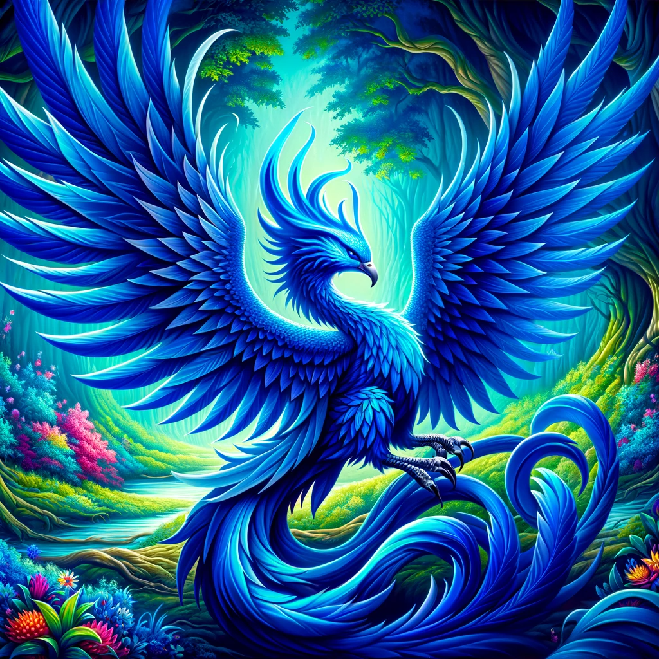
My Example
prompt: 請幫我產生一隻藍色的火鳥

Slide 5
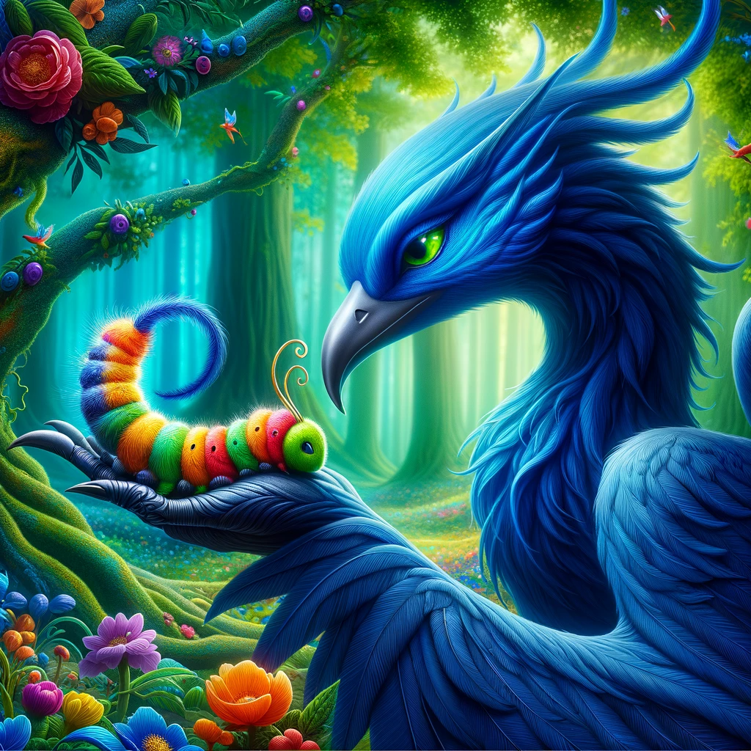
My Example
prompt: 請幫我將剛才的火鳥改成正在吃毛毛蟲的火鳥

Slide 6

My Example
prompt: 請幫我畫出火鳥吃完毛毛蟲飽餐一頓的滿足模樣

Slide 7
Background & Motivation
With the advent of deep learning, researchers have developed several AI-based approaches and tools for generating highquality images, such as DALL-E and DeepDream which have been successful. Then text-to-image generation using AI gained significant attention on social media platforms in 2022, thanks to the release of open-source models like Disco Diffusion and Stable Diffusion.
To explore the use of AI-generated images to guide actual filming, their project, Giant, will serve as a cross-disciplinary experiment with film and AI technology. Specifically, they will focus on the use of AI-generated mood board.
Based on previous filming experience, they tried to form a replicated novel pre-production pipeline and guideline as a visualization method for efficiently creating mood boards. This paper will detail their perspectives, methods, and selection process used in the case.
Notes:
論文原文：
隨著深度學習的出現，研究人員開發了幾種基於人工智慧的方法和工具來生成高質量的圖像，例如 DALL-E 和 DeepDream 等，這些方法已經取得了成功。然後，使用人工智慧進行文本轉圖像生成在 2022 年受到了社交媒體平台的高度關注，這要歸功於開源模型的發布，如 Disco Diffusion 和 Stable Diffusion。
本研究受到了 2022 年AI生成的藝術品的啟發，例如 Giorgio Anselm 使用 Midjourney 創建的一系列圖像，這些圖像描繪了「沙丘」由 Sergei Parajanov 指導的情景。以及 Digiguru 的虛構藝術作品「復仇者聯盟（1980年），由 Wes Anderson 指導」。Anand Gandhi 在 Instagram 上創建的簡單電影故事板也是使用AI創建的。或者完全由神經網絡的人工智能機器人編寫的短篇虛構電影《Sunspring》。儘管有許多努力利用AI創建與電影相關的內容，但很少有人嘗試使用AI圖像來指導實際的拍攝。
然而，文本轉圖像生成的隨機性可能會限制故事叙述者快速獲得足夠可用的連續圖像的能力。對於更複雜的故事板，可能需要使用像 Photoshop 和 ControlNet 這樣的工具進行額外的調整，但這可能耗時且難以處理。
為了探索使用AI生成的圖像來指導實際拍攝，我們的項目「Giant」將作為一個跨學科的實驗，涉及電影和人工智慧技術。具體而言，我們將專注於使用AI生成的情緒板。情緒板是確立創作過程的清晰方向的重要工具，以確保所有團隊成員都朝著共同的願景工作。在電影製作的傳統方法中，一個資金充裕的團隊將聘請專業人士創建與導演願景一致的情緒板和故事板。然而，對於低預算的電影，大多數製片人可能會求助於互聯網和其他媒體來獲取靈感，並使用拼貼等技術來達到期望的效果。
基於先前的拍攝經驗，我們試圖形成一個複製的新穎的前期製作流程和指南，作為一種有效創建情緒板的可視化方法。本文將詳細介紹我們在案例中使用的觀點、方法和選擇過程。
講稿：
隨著深度學習的出現，研究人員開發了幾種基於人工智慧的方法和工具來產生高品質的圖像，例如 DALL-E 和 DeepDream 等。使用人工智慧進行文字轉圖像生成在2022年受到了社交媒體平台的高度關注，這要歸功於開源模型的發布，如Disco Diffusion 和 Stable Diffusion。
本研究受到了2022年AI生成的藝術品的啟發，儘管有許多努力利用AI創建與電影相關的內容，但很少有人嘗試使用AI影像來指導實際的拍攝。
文字轉圖像生成的隨機性可能會限制故事敘述者快速獲得足夠可用的連續圖像的能力。 對於更複雜的故事板，可能需要使用像 Photoshop 和 ControlNet 這樣的工具進行額外的調整，但這可能耗時且難以處理。
為了探索使用AI生成的影像來指導實際拍攝，他們的專案「Giant」將作為一個跨學科的實驗，涉及電影和人工智慧技術。 他們將專注於使用AI生成的情緒板。 情緒板是確立創作過程的清晰方向的重要工具，以確保所有團隊成員都朝著共同的願景工作。 在電影製作的傳統方法中，一個資金充裕的團隊將聘請專業人士創建與導演願景一致的情緒板和故事板。 然而，對於低預算的電影，大多數製片人可能會求助於網路和其他媒體來獲取靈感，並使用拼貼等技術來達到期望的效果。
基於先前的拍攝經驗，他們試圖形成一個複製的新穎的前期製作流程和指南，作為一種有效創建情緒板的可視化方法。 本文將詳細介紹他們在案例中使用的觀點、方法和選擇過程。

Slide 8
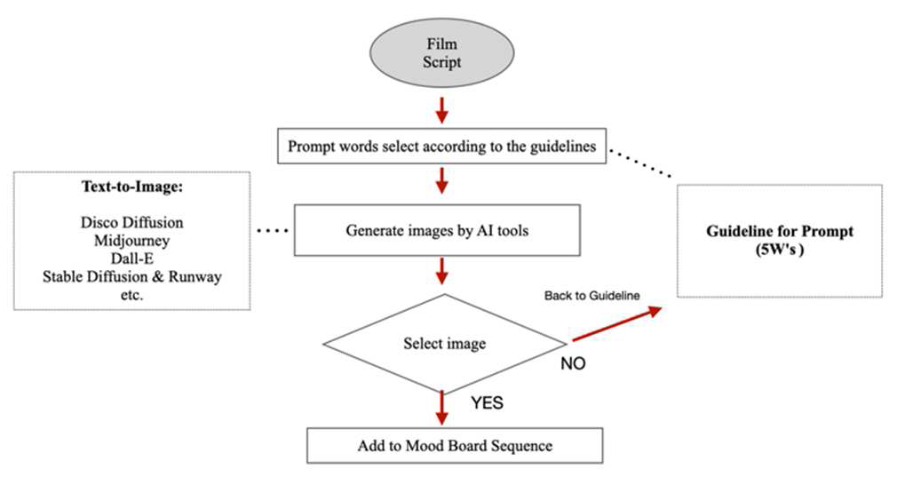
Pipeline Review
Fig. 1. Pre-production pipeline and guideline for creating text-to-image visual Mood Board as previews of a film project.
Notes:
論文原文：
如圖1所示，應用程式被實現為一個流程，可以快速可視化不同場景，並提供情緒版本供拍攝參考。該流程的開發最初基於我們的先前工作經驗，隨後通過這個實際案例研究進行了進一步的優化。我們的目標是生成可用的提示，能夠反映劇本並幫助創意和製作過程。提示指南包括以下關鍵元素：
1）鏡頭構圖：這可能包括描述遠景、特寫、中景、高角度或低角度的鏡頭，或者指定特定的焦距，如35mm或80mm。
2）故事情節：這涉及描述場景的背景和角色，並提供對動作或事件的簡要描述。
3）情感：這裡描述了人物的情感狀態。
4）提示輔助：利用諸如ChatGPT之類的工具生成複雜的提示。
5）其他：其他考慮因素可能包括圖像的幀大小或藝術風格。就我們的案例而言，已選擇了一種默認風格供使用。
提示的示例：
中景，一個有著精致特徵和長髮的年輕女孩，在一片野生森林中哭泣。蒂姆·波頓，寫實風格，明亮的光線，16:9…
首先，AI生成平台將用於每個場景創建4-8張參考圖像。然後，導演將審查這些圖像，並選擇最適合其具體需求的作為拍攝參考。如果沒有一張圖像令人滿意，導演將參考提示輔助部分，並相應地調整故事情節。可能借助AI聊天機器人的幫助，繼續為圖像生成合適的提示。
生成合適的描述可能需要多次嘗試。在我們的案例研究中，我們利用ChatGPT來幫助我們獲得一些複雜的提示。當場景難以描述時，我們將通過向ChatGPT提供5W的信息（“誰”，“在哪裡”，“做什麼”，“什麼時候”，“如何/任何特殊要求”）來優化提示。然而，使用ChatGPT迭代提示以獲得更準確的AI故事輸出是一個值得研究的重要主題，但不是我們目前研究的主要焦點。我們計劃在將來更詳細地探索這一領域。
講稿：
被設計成一個流程，可以迅速地把不同場景呈現出來，還可以提供情緒版本作為拍攝參考。這個流程的開發起初是基於他們以前的工作經驗，然後透過這個實際案例研究進一步進行了優化。他們的目標是生成可用的提示，能夠反映劇本並幫助創意和製作過程。提示指南包括以下幾個關鍵元素：
1）鏡頭構圖：可能包括描述遠景、特寫、中景、高角度或低角度的鏡頭，或者指定特定的焦距，如35mm或80mm。
2）故事情節：這涉及描述場景的背景和角色，並提供對動作或事件的簡要描述。
3）情感：這裡描述了人物的情感狀態。
4）提示輔助：利用諸如ChatGPT之類的工具生成複雜的提示。
5）其他：其他考慮因素可能包括圖像的幀大小或藝術風格。就他們的案例而言，已選擇了一種默認風格供使用。

Slide 9
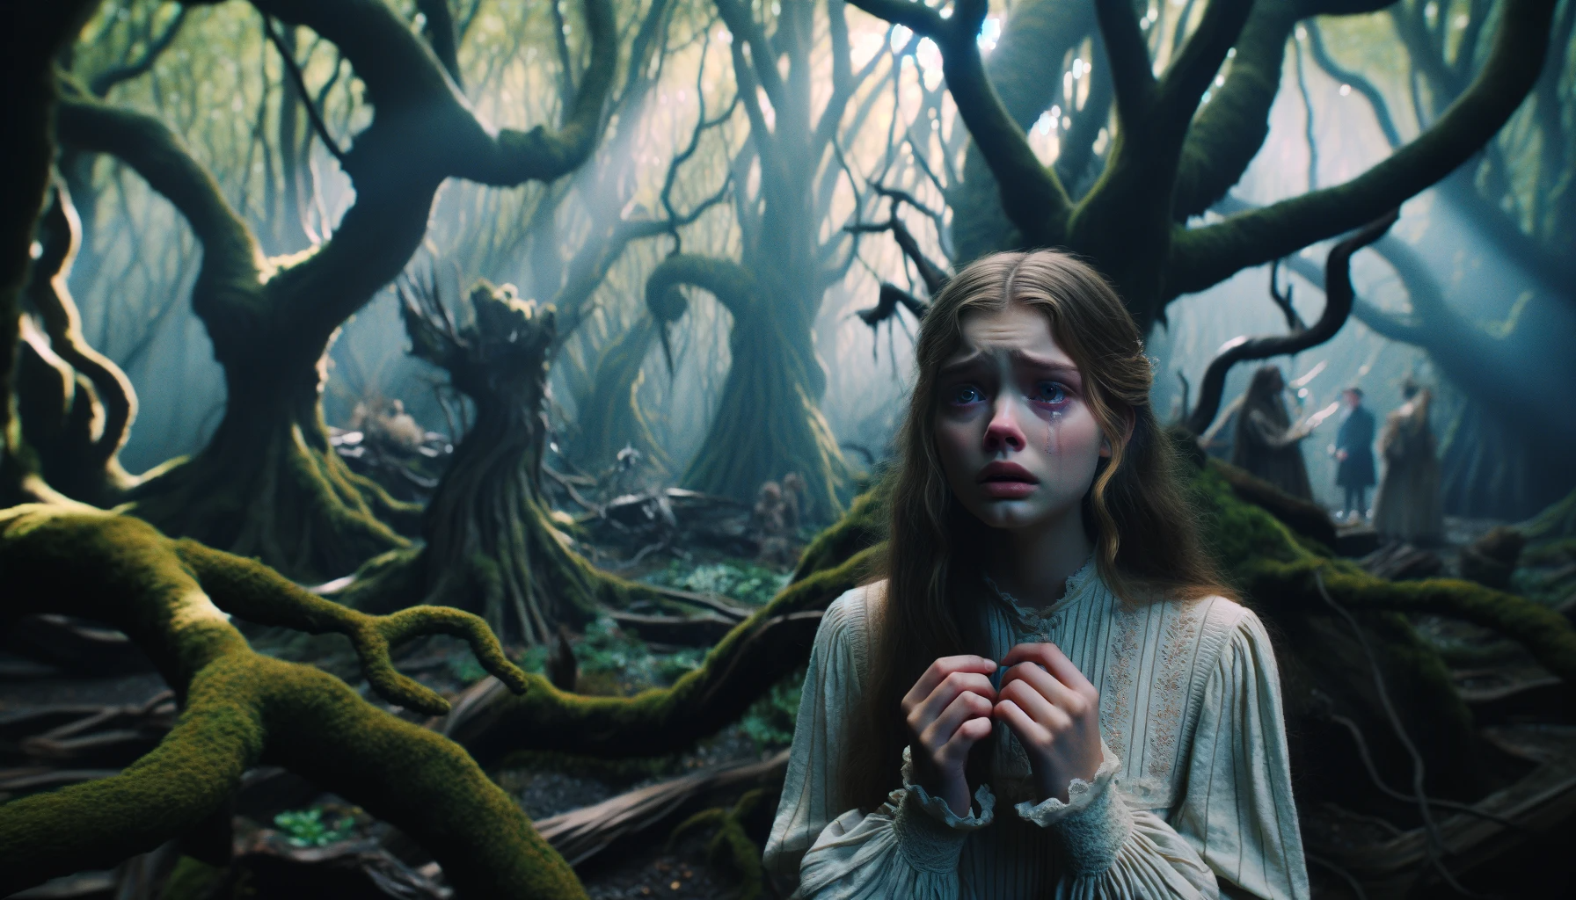
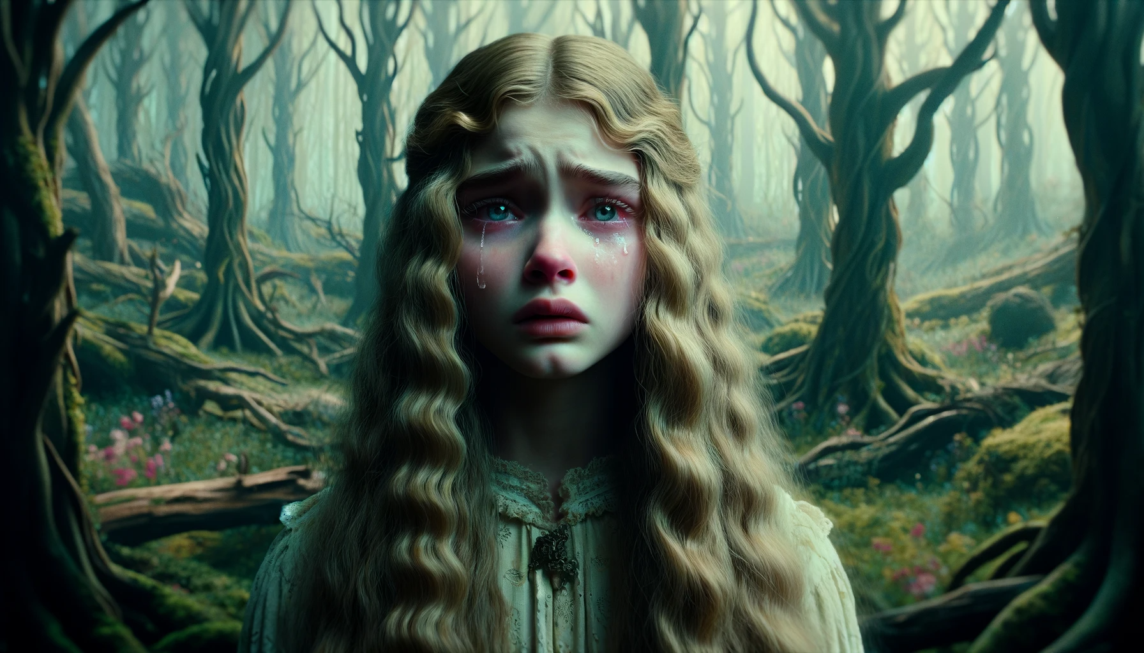
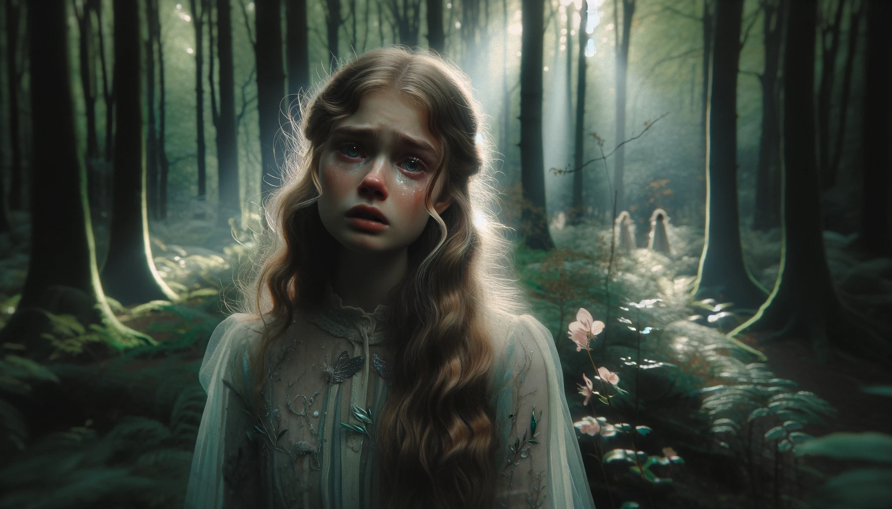
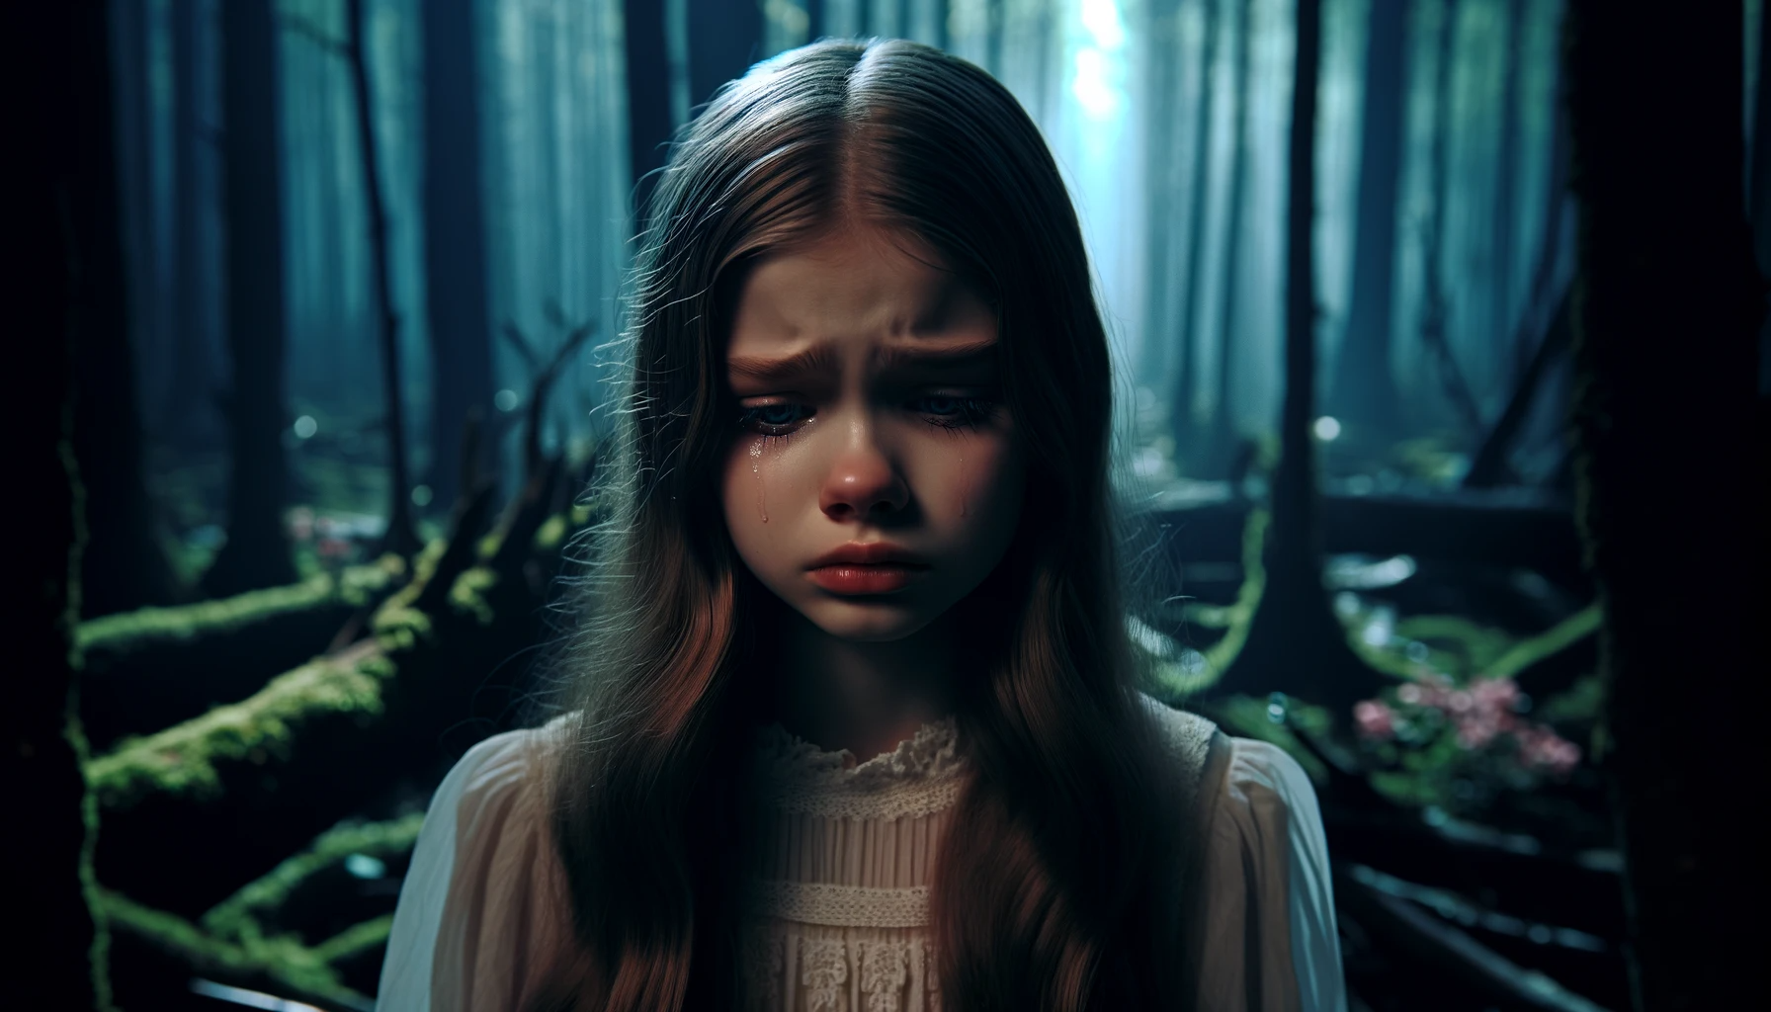
Example
prompt: Medium shot, a young girl with delicate features and long hair, crying in a wild forest. Tim Burton, Realistic style, Bright Light, 16:9
Notes:
提示的示例：
中景，一個有著精致特徵和長髮的年輕女孩，在一片野生森林中哭泣。蒂姆·波頓，寫實風格，明亮的光線，16:9…
首先，AI生成平台將用於每個場景創建4-8張參考圖像。然後，導演將審查這些圖像，並選擇最適合其具體需求的作為拍攝參考。如果沒有一張圖像令人滿意，導演將參考提示輔助部分，並相應地調整故事情節。可能借助AI聊天機器人的幫助，繼續為圖像生成合適的提示。
生成合適的描述可能需要多次嘗試。在他們的案例研究中，他們利用ChatGPT來幫助他們獲得一些複雜的提示。當場景難以描述時，他們將通過向ChatGPT提供5W的信息（“誰”，“在哪裡”，“做什麼”，“什麼時候”，“如何/任何特殊要求”）來優化提示。然而，使用ChatGPT迭代提示以獲得更準確的AI故事輸出是一個值得研究的重要主題，但不是他們目前研究的主要焦點。他們計劃在將來更詳細地探索這一領域。

Slide 10
Demonstration of Case Study
Script: Giant written by Junrong
  A college girl encounters a giant in the wild on a subway.
  The girl embark on a journey to find the giant.
  All she finds in the suburbs are the destruction of the forest and the sounds of construction.
  On one lonely night, the girl seems to hear the diminishing voice of the giant as it fades into the distance.
The script delves into the theme of the loss of mother nature due to industrialization, symbolized by the disappearance of the giant
Notes:
從先前的測試中，可以發現提示的措詞對產生的輸出有重大的影響
而通常也需要多次的迭代才能得到有效的描述。
舉一個例子，
我們很難找到正確的措辭來描述一個女孩在空蕩蕩的教室裡觀察到一個巨人從窗戶經過。
最初的提示是「廣角鏡頭。空蕩蕩的教室裡，一個女孩站在一扇大窗戶前。一個巨人從窗外經過。現實，1:1」但這還是不符合他們的需求。
他們嘗試了各種策略，包括調整拍攝角度、提供更詳細的場景描述、替換同義詞等，但都無法達到預期的效果

Slide 11
Demonstration of Case Study
Notes:
從先前的測試中，可以發現提示的措詞對產生的輸出有重大的影響
而通常也需要多次的迭代才能得到有效的描述。
舉一個例子，
我們很難找到正確的措辭來描述一個女孩在空蕩蕩的教室裡觀察到一個巨人從窗戶經過。
最初的提示是「廣角鏡頭。空蕩蕩的教室裡，一個女孩站在一扇大窗戶前。一個巨人從窗外經過。現實，1:1」但這還是不符合他們的需求。
他們嘗試了各種策略，包括調整拍攝角度、提供更詳細的場景描述、替換同義詞等，但都無法達到預期的效果

Slide 12
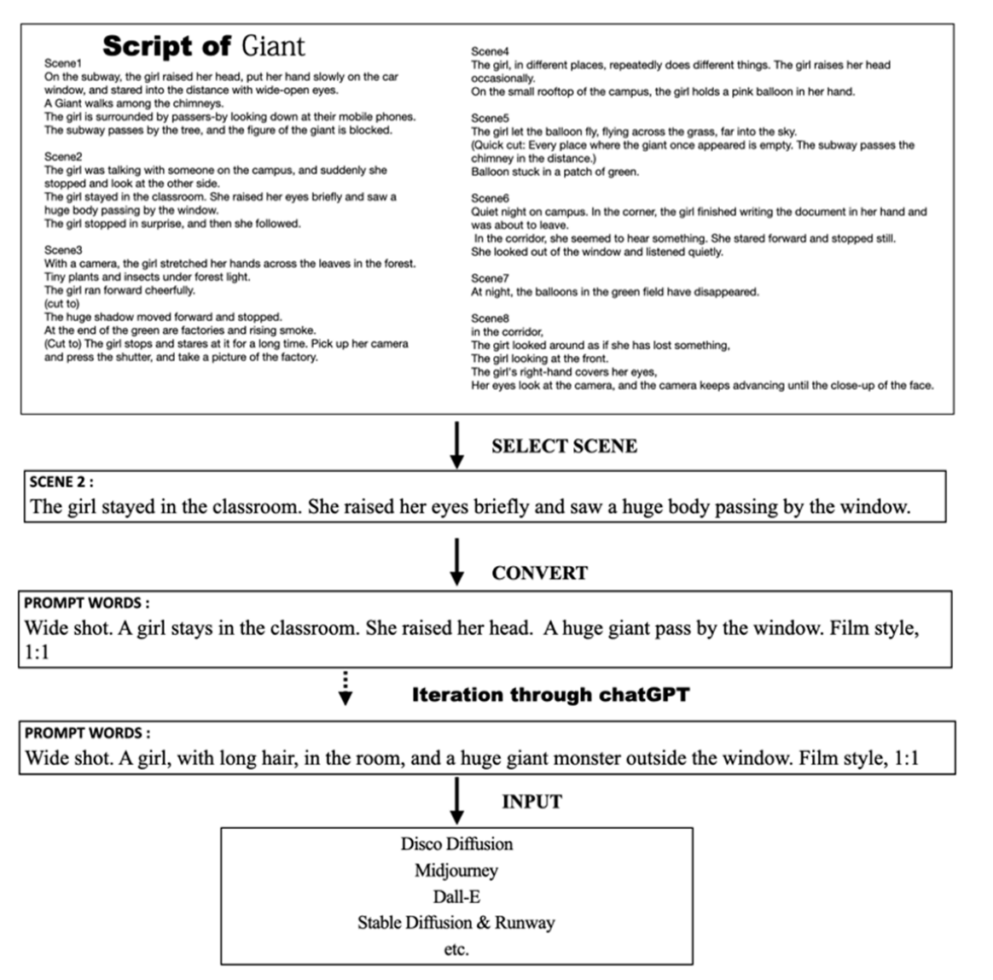
Demonstration of Case Study
A. Specific Steps
Input scene descriptions from script into AI generation tools as prompts
Generate reference images as mood boards for desired effects.
Director selects the images to visualize the emotional aspects of their expectations
Notes:
從先前的測試中，可以發現提示的措詞對產生的輸出有重大的影響
而通常也需要多次的迭代才能得到有效的描述。
舉一個例子，
我們很難找到正確的措辭來描述一個女孩在空蕩蕩的教室裡觀察到一個巨人從窗戶經過。
最初的提示是「廣角鏡頭。空蕩蕩的教室裡，一個女孩站在一扇大窗戶前。一個巨人從窗外經過。現實，1:1」但這還是不符合他們的需求。
他們嘗試了各種策略，包括調整拍攝角度、提供更詳細的場景描述、替換同義詞等，但都無法達到預期的效果

Slide 13
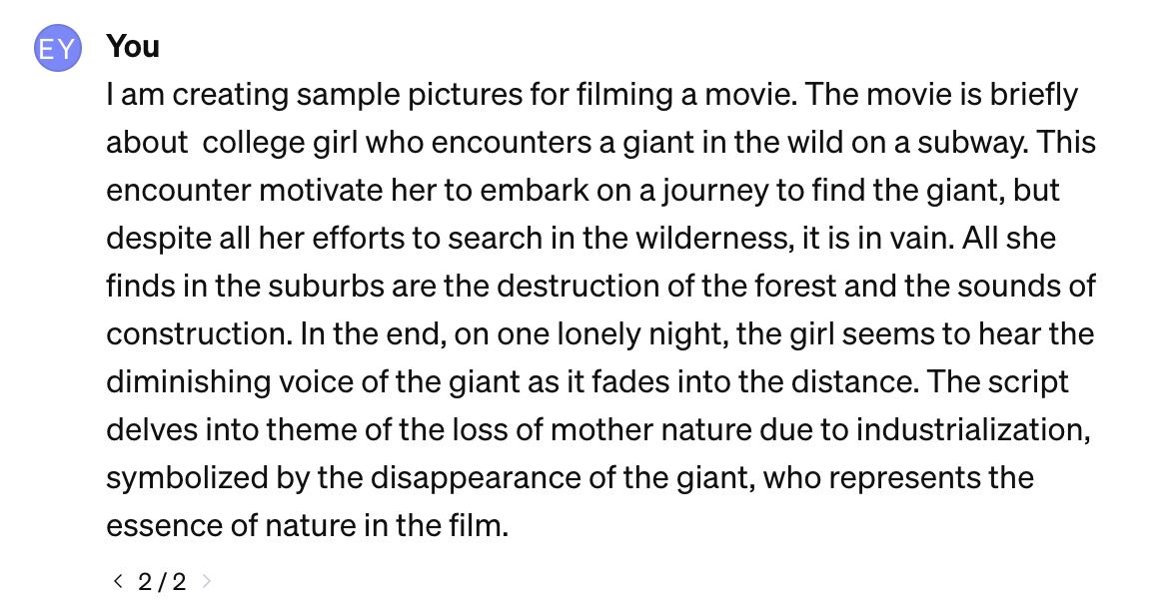
Demonstration of Case Study
A. Specific Steps
Input scene descriptions from script into AI generation tools as prompts
Generate reference images as mood boards for desired effects.
Director selects the images to visualize the emotional aspects of their expectations
Notes:
從先前的測試中，可以發現提示的措詞對產生的輸出有重大的影響
而通常也需要多次的迭代才能得到有效的描述。
舉一個例子，
我們很難找到正確的措辭來描述一個女孩在空蕩蕩的教室裡觀察到一個巨人從窗戶經過。
最初的提示是「廣角鏡頭。空蕩蕩的教室裡，一個女孩站在一扇大窗戶前。一個巨人從窗外經過。現實，1:1」但這還是不符合他們的需求。
他們嘗試了各種策略，包括調整拍攝角度、提供更詳細的場景描述、替換同義詞等，但都無法達到預期的效果

Slide 14
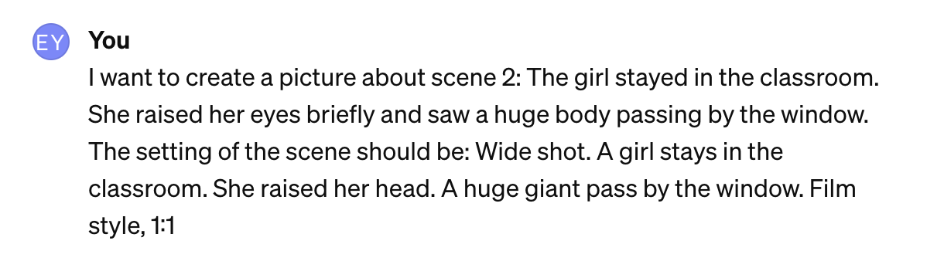
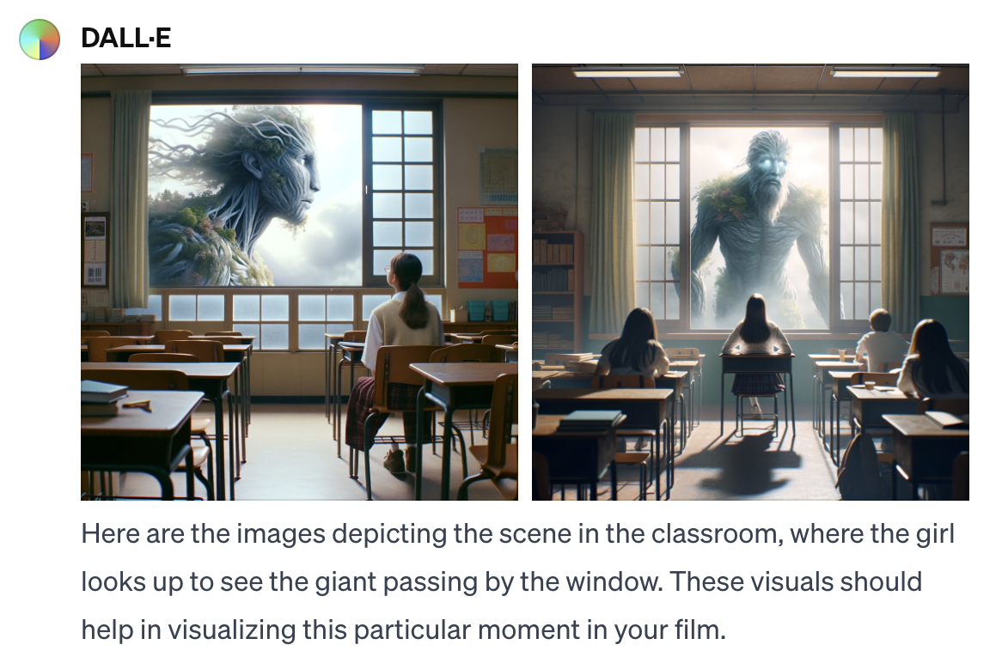
Demonstration of Case Study
A. Specific Steps
Input scene descriptions from script into AI generation tools as prompts
Generate reference images as mood boards for desired effects.
Director selects the images to visualize the emotional aspects of their expectations
Notes:
從先前的測試中，可以發現提示的措詞對產生的輸出有重大的影響
而通常也需要多次的迭代才能得到有效的描述。
舉一個例子，
我們很難找到正確的措辭來描述一個女孩在空蕩蕩的教室裡觀察到一個巨人從窗戶經過。
最初的提示是「廣角鏡頭。空蕩蕩的教室裡，一個女孩站在一扇大窗戶前。一個巨人從窗外經過。現實，1:1」但這還是不符合他們的需求。
他們嘗試了各種策略，包括調整拍攝角度、提供更詳細的場景描述、替換同義詞等，但都無法達到預期的效果

Slide 15
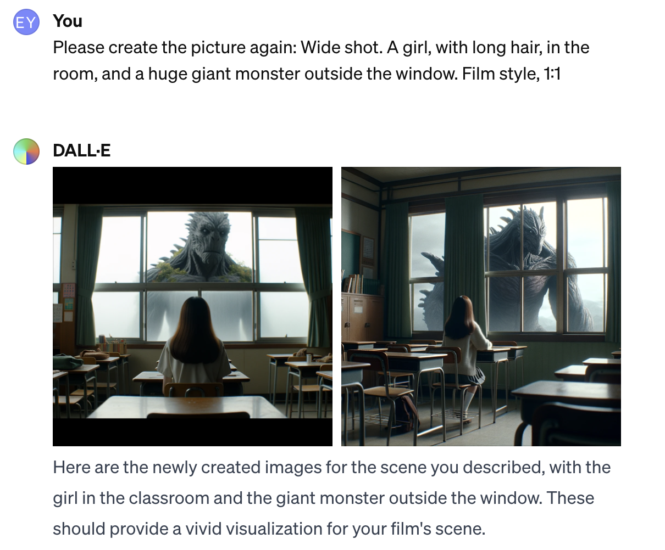
Demonstration of Case Study
A. Specific Steps
Input scene descriptions from script into AI generation tools as prompts
Generate reference images as mood boards for desired effects.
Director selects the images to visualize the emotional aspects of their expectations
Notes:
從先前的測試中，可以發現提示的措詞對產生的輸出有重大的影響
而通常也需要多次的迭代才能得到有效的描述。
舉一個例子，
我們很難找到正確的措辭來描述一個女孩在空蕩蕩的教室裡觀察到一個巨人從窗戶經過。
最初的提示是「廣角鏡頭。空蕩蕩的教室裡，一個女孩站在一扇大窗戶前。一個巨人從窗外經過。現實，1:1」但這還是不符合他們的需求。
他們嘗試了各種策略，包括調整拍攝角度、提供更詳細的場景描述、替換同義詞等，但都無法達到預期的效果

Slide 16
Demonstration of Case Study
B. Narrative structure and Film language
Director would provide specific premises for shot composition, shot size, angle, art style and so on
For example:
  Lens and angle: long shot, close shot, medium shot, …
  Specific focal lengths: 35mm or 80mm, …
  Character's emotions: sad, crying, laughing, …
Notes:
從先前的測試中，可以發現提示的措詞對產生的輸出有重大的影響
而通常也需要多次的迭代才能得到有效的描述。
舉一個例子，
我們很難找到正確的措辭來描述一個女孩在空蕩蕩的教室裡觀察到一個巨人從窗戶經過。
最初的提示是「廣角鏡頭。空蕩蕩的教室裡，一個女孩站在一扇大窗戶前。一個巨人從窗外經過。現實，1:1」但這還是不符合他們的需求。
他們嘗試了各種策略，包括調整拍攝角度、提供更詳細的場景描述、替換同義詞等，但都無法達到預期的效果

Slide 17
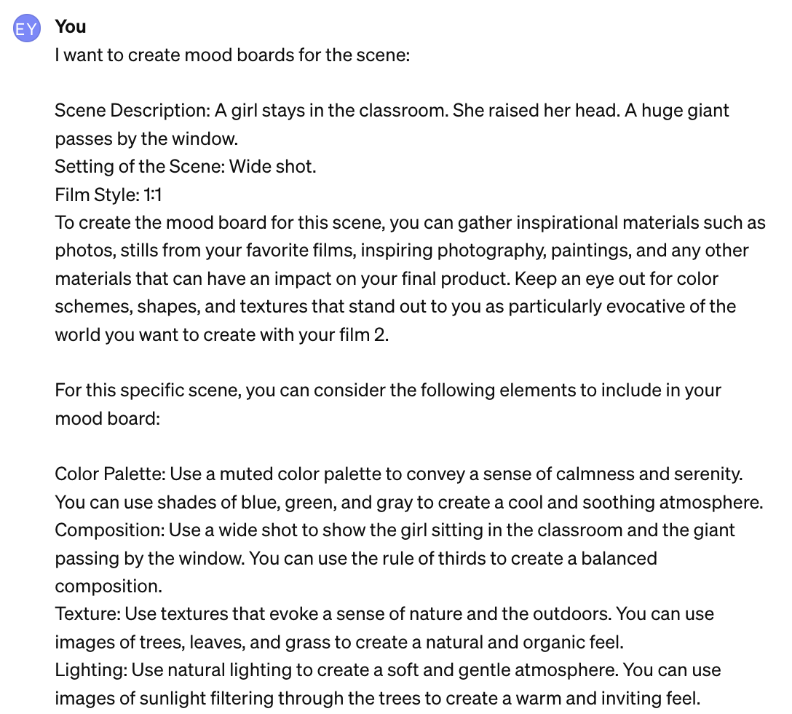
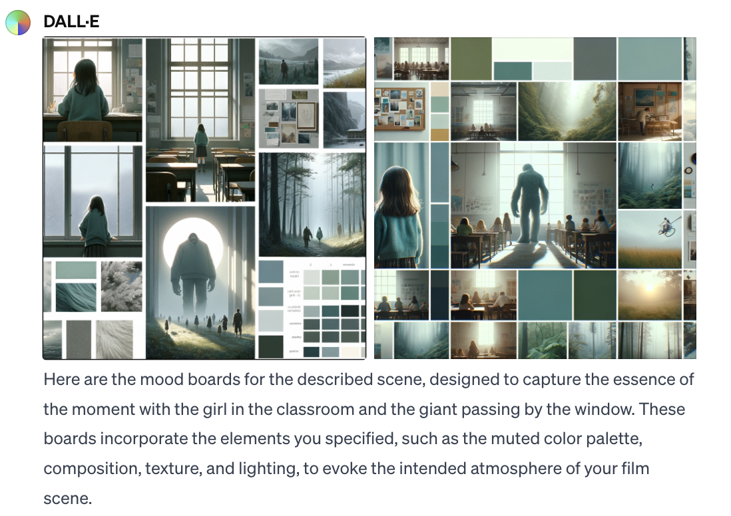
Demonstration of Case Study
B. Narrative structure and Film language
Notes:
從先前的測試中，可以發現提示的措詞對產生的輸出有重大的影響
而通常也需要多次的迭代才能得到有效的描述。
舉一個例子，
我們很難找到正確的措辭來描述一個女孩在空蕩蕩的教室裡觀察到一個巨人從窗戶經過。
最初的提示是「廣角鏡頭。空蕩蕩的教室裡，一個女孩站在一扇大窗戶前。一個巨人從窗外經過。現實，1:1」但這還是不符合他們的需求。
他們嘗試了各種策略，包括調整拍攝角度、提供更詳細的場景描述、替換同義詞等，但都無法達到預期的效果

Slide 18
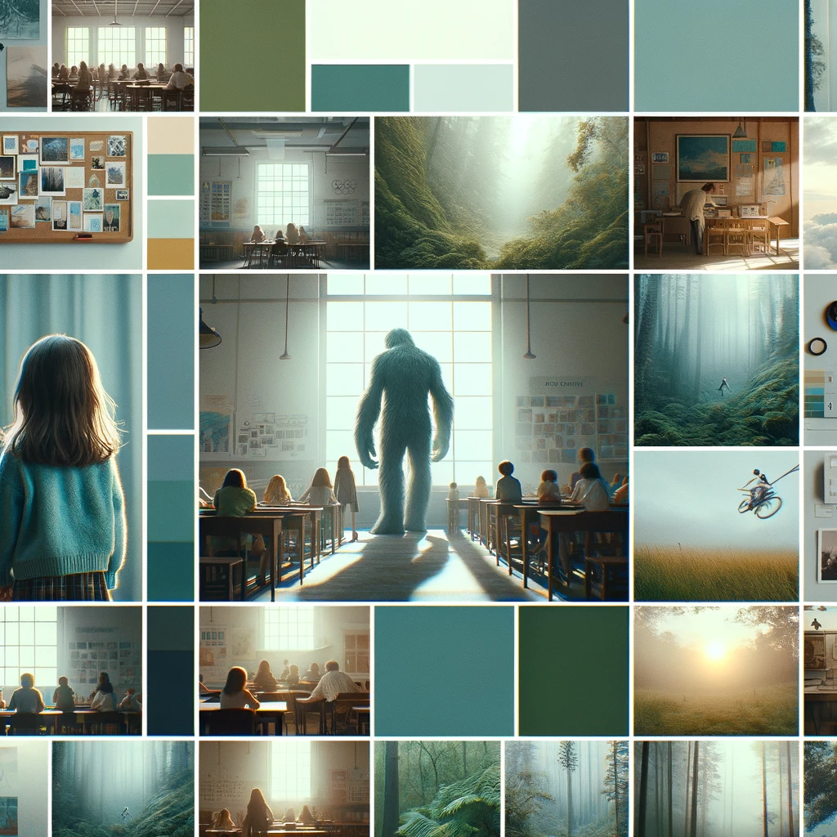
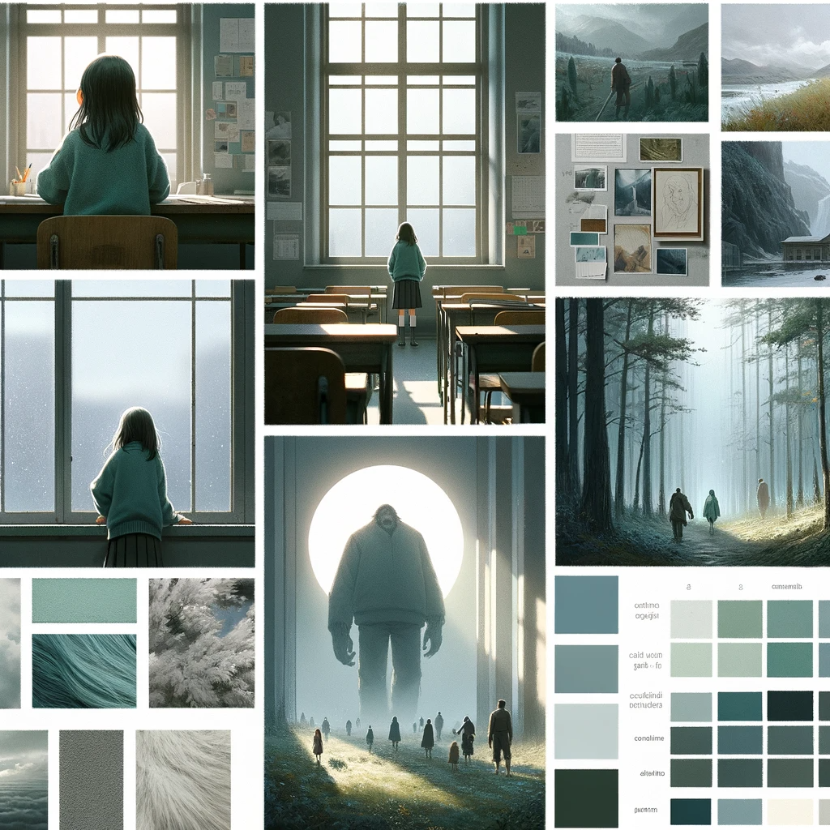
Demonstration of Case Study
B. Narrative structure and Film language
Notes:
從先前的測試中，可以發現提示的措詞對產生的輸出有重大的影響
而通常也需要多次的迭代才能得到有效的描述。
舉一個例子，
我們很難找到正確的措辭來描述一個女孩在空蕩蕩的教室裡觀察到一個巨人從窗戶經過。
最初的提示是「廣角鏡頭。空蕩蕩的教室裡，一個女孩站在一扇大窗戶前。一個巨人從窗外經過。現實，1:1」但這還是不符合他們的需求。
他們嘗試了各種策略，包括調整拍攝角度、提供更詳細的場景描述、替換同義詞等，但都無法達到預期的效果

Slide 19
Demonstration of Case Study
C. Multiple built
Generating Multiple Iterations: Produce various versions of images to fine-tune mood and atmosphere.
Repeated Adjustments with AI Tool: Utilized different keywords and settings in the AI tool for refining visual outcomes.
Iterative and Collaborative Process: Discussions with the film crew to ensure images match the intended emotional tone and thematic elements.
Notes:
從先前的測試中，可以發現提示的措詞對產生的輸出有重大的影響
而通常也需要多次的迭代才能得到有效的描述。
舉一個例子，
我們很難找到正確的措辭來描述一個女孩在空蕩蕩的教室裡觀察到一個巨人從窗戶經過。
最初的提示是「廣角鏡頭。空蕩蕩的教室裡，一個女孩站在一扇大窗戶前。一個巨人從窗外經過。現實，1:1」但這還是不符合他們的需求。
他們嘗試了各種策略，包括調整拍攝角度、提供更詳細的場景描述、替換同義詞等，但都無法達到預期的效果

Slide 20
Demonstration of Case Study
D. Prompt Assistance by ChatGPT
In our previous tests, we found that the wording of prompts had a significant impact on the generated output, often requiring multiple iterations to arrive at an effective description.
For instance, we struggled to find the right wording for a prompt describing the girl observing a giant passing by the window in an empty classroom. Our initial prompt, “Wide shot. A girl stands in the empty classroom before a big window. A giant passes by outside the window. Realistic, 1:1,” resulted in some unsatisfactory mood board.
Notes:
從先前的測試中，可以發現提示的措詞對產生的輸出有重大的影響
而通常也需要多次的迭代才能得到有效的描述。
舉一個例子，
我們很難找到正確的措辭來描述一個女孩在空蕩蕩的教室裡觀察到一個巨人從窗戶經過。
最初的提示是「廣角鏡頭。空蕩蕩的教室裡，一個女孩站在一扇大窗戶前。一個巨人從窗外經過。現實，1:1」但這還是不符合他們的需求。
他們嘗試了各種策略，包括調整拍攝角度、提供更詳細的場景描述、替換同義詞等，但都無法達到預期的效果

Slide 21
Demonstration of Case Study
Recently, the use of ChatGPT for creative purposes had become a hot topic, so would an AI be better at understanding AI-generated words? With these questions, we tried giving ChatGPT a description of the scene and asking it to generate some key descriptive words. It wrote, “A girl stands in a big empty room. She turns to look out the big window and sees a giant walking past.”
Surprisingly the new prompt words could generate images that better matched our initial idea. The composition and tone set by the images effectively conveyed the girl's loneliness, and the minimalist composition of the empty environment creates a sense of beauty through the pattern of the windows. We even used them as references for real shooting in storyboarding. This suggests that AI-generated references could at times provide a more accurate description of the script text.
Notes:
而因為目前ChatGPT已經被廣泛運用在創意的目的上，所以他們想試看看，是否AI會更好理解AI生成的單字
他們給了ChatGPT 一個場景描述，並要求它產生一些關鍵的描述性字詞。
「一個女孩站在一個空蕩蕩的大房間裡。 她轉身向大窗戶外望去，看到一個巨人走過。”
而結果是，新的提示詞可以產生更符合我們最初想法的圖像，他們甚至將它們用作故事板真實拍攝的參考。
這可以說明AI生成的參考，確實有時可以提供對腳本文本的更準確的描述。

Slide 22
Implementation
The method we used proved to be a reliable tool for quickly producing AI-generated mood boards to guide the filming process. Through practical experimentation, we also implemented an efficient pipeline and guidelines, incorporating reference images and utilizing prompts to provide useful inspiration for shooting. Although we found that sometimes generating a large number of pictures is not productive and can be a waste of time.
The version generated by AI may not exactly match one's envisioning, but through experimentation, it is possible for filmmakers to make it resemble their desired outcome more closely. AI-generated mood boards can be a useful reference tool, providing filmmakers with inspiration and new perspectives. Also, the use of AI images can assist in visualizing how space and character can be used cinematically in the storyboarding process.
Notes:
他們使用的方法被證實是一個可靠的工具，能夠快速生成AI創建的情緒板，以引導拍攝。
透過實驗，他們建立了一個有效的流程和指南，包括參考圖片和使用提示，提供實用的拍攝靈感。但也有一些限制，像是有時在生成大量圖片時是無效的，甚至可能浪費時間，但也可以透過調整生成策略，獲得更好的效果。
由AI生成的版本可能不完全符合預期，但通過實驗，可以逐漸使其更貼近他們所想要的結果。
向前面所說的，他們逐漸生成內容，利用像ChatGPT這樣的工具協助重新編寫劇本提示。
人工智慧生成的情緒板可以成為一個有用的參考工具，為製片人提供靈感和新的觀點，同時可能提高生產力並降低成本。此外，使用人工智慧圖像還可以協助在分鏡製作過程中直觀地看到如何在電影中運用空間和角色。不同的地點都有獨特的特點和情感潛力。從前面的案例中，可以看出AI生成的圖像展現了從情緒板直接過渡到分鏡的潛力。

Slide 23
Discussion and Conclusion
In this study, we explored the potential benefits of utilizing a co-creation approach with AI in the creative process of filmmaking. However, it is important to keep in mind that AI-generated images may not possess the same level of human intuition, emotion, or depth of meaning that is essential to art creation.
Therefore, filmmakers should subjectively develop, choose, and build upon the selected images that best fit their needs. We should view technology as a supplement to human creativity, rather than a replacement for it. Questions regarding the potential homogenization of visual content and ethical considerations also need further exploration. For instance, the use of AI-generated content in filmmaking may lead to a reduction in diversity and originality, which can limit artistic expression and creativity. And Ethical concerns such as intellectual property rights and the perpetuation of harmful stereotypes or biases must be addressed.
Notes:
這項研究中，探討了在電影的創作過程中利用AI共同創作方法的潛在好處。
但也要記得，AI生成的圖像可能不具備與藝術創作所必需的人類直覺、情感或意義深度相同的水平。
因此，電影製作人應該主觀地開發、選擇最適合他們需求的所選影像。 將AI視為人類創造力的補充，而不是替代方案。
關於視覺內容潛在同質化和倫理考量的問題還需要進一步的研究，以充分了解AI在電影創作過程中的潛力和限制。
像是在電影製作中，如果使用AI生成的內容可能會導致多樣性和原創性的減少，進而限制了藝術表達和創造力。
另外還需要解決一些法規及道德問題，像是智慧財產權、或是一些偏見/成見，所以也需要去研究這些問題並制定適當的法規，確保在電影創作中使用AI創作，對所有相關利益者都是有利且符合道德的。

Slide 24
Discussion and Conclusion
Besides, AI-generated content may not be as precise as hand-drawn storyboards, the random processing of AI can be seen as a form of divergent thinking or brainstorming in a creative process. This emergent method fills possibilities, generates new and unique ideas for filmmakers, and inspires the creation of distinct frame shots and styles. However, as storytelling requires precision and structure, precision in film language is crucial to ensure that the intended message is effectively conveyed to the audience without the risk of confusion or misinterpretation.
In conclusion, our study has presented the potential of an AI-generated mood board as one example of this approach. Further research and experimentation are needed to fully harness the potential of AI in the film creation process. Additionally, our pipeline and guidelines for using AI in the creative process require more practical studies to be refined and improved. It is important to recognize that while AI can enhance and support the artistic expression of filmmakers, it should still be guided by the subjective vision and creativity of the artist.
Notes:
AI生成的內容可能不如手繪故事板精確，但其隨機處理可視為創作過程中的發散性思考或腦力激盪。而由於說故事需要有一個明確的架構，所以電影的語言表達準確性非常重要。因此，目前也有人著手在改善對AI生成影像的控制，以確保有效地傳達預期訊息，而不會引起混淆或誤解的風險。
最後的總結，他們的研究展示了AI去生成情緒板的潛力。而在使用AI在創作過程中，還是需要一些流程和指南以完善和改進。
也可以知道，雖然AI可以增強和支援電影製作人的藝術表達，但它仍應以藝術家的主觀視覺和創造力為主。
未來可以期望透過利用AI作為人類藝術視覺補充的潛力，突破電影的界限。

Slide 25
END

